Slide 1

OSS프로젝트 1팀
2019243065 박석주
2019243122 이강재
2019243059 배상인

Slide 2

CONTENTS
1. 주제 소개
2. 개발 상황
3. 애로사항

Slide 3
1
주제 소개

Slide 4

주제
나의 PS(Personal rsS) 파트너
RSS 피드를 이용한 구독사이트
RSS(Really Simple Syndication, Rich Site Summary)란 블로그처럼 컨텐츠 업데이트가 자주 일어나는 웹사이트에서, 업데이트된 정보를 쉽게 구독자들에게 제공하기 위해 XML을 기초로 만들어진 데이터 형식입니다.
Notes:
비즈니스, 블로그, 뉴스 사이트 등의 다양한 웹 사이트에서 제공되는 컨텐츠를 한 곳에서 쉽게 추적할 수 있습니다.

Slide 5
2
개발 상황

Slide 6
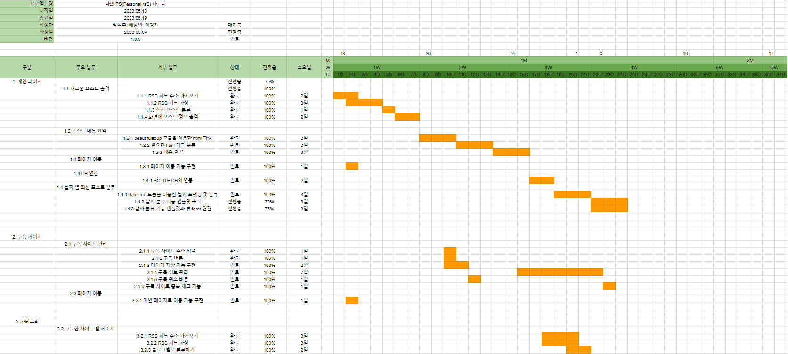
WBS
Notes:
https://docs.google.com/spreadsheets/d/1d2JO0KBQE9fXQ51-dqd_syQR3cCEJ8yWXrftlQvSgs8/edit#gid=0 https://rss-feed-web.fly.dev/

Slide 7
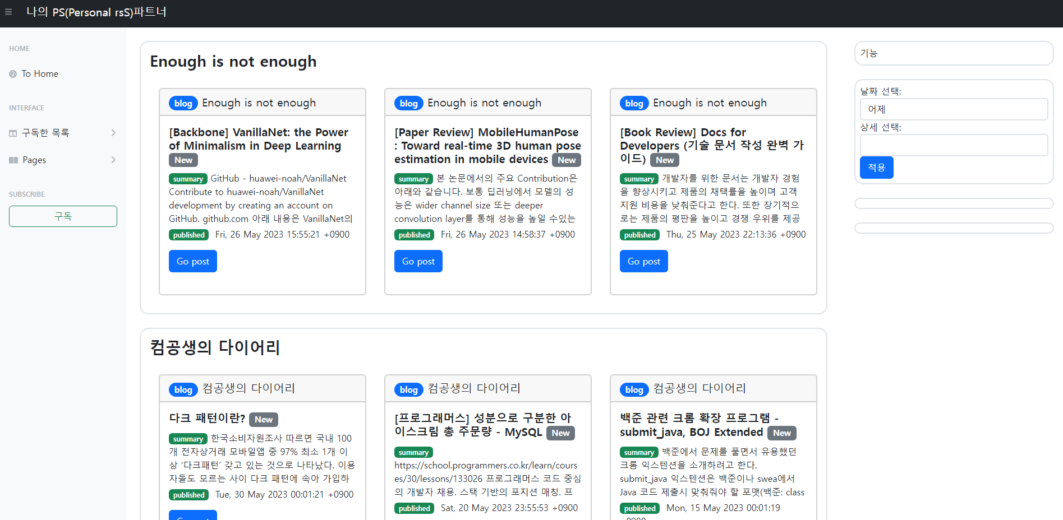
개발 사이트

Slide 8
3
애로사항

Slide 9

데이터베이스 문제
애로사항
모델의 구조 변경 시 데이터베이스 충돌 현상 발생
표준화 문제
RSS 피드 별로 형태가 달라 정보를 불러올 때 문제 발생
최적화 문제
코드 구조적 문제로 사이트 로딩 속도가 느림

Slide 10
THANK YOU
OSS 1팀

